Slide 1
МУНИЦИПАЛЬНОЕ БЮДЖЕТНОЕ ОБЩЕОБРАЗОВАТЕЛЬНОЕ
УЧРЕЖДЕНИЕ СРЕДНЯЯ ОБЩЕОБРАЗОВАТЕЛЬНАЯ ШКОЛА №16 ИМЕНИ ФЕДОРА ИОСИФОВИЧА КРАВЧЕНКО СЕЛА УНАРОКОВО МУНИЦИПАЛЬНОГО ОБРАЗОВАНИЯ МОСТОВСКИЙ РАЙОН
Задание № 9
Математика профиль
Учитель первой квалификационной категории
Воронин Иван Владимирович

Slide 2
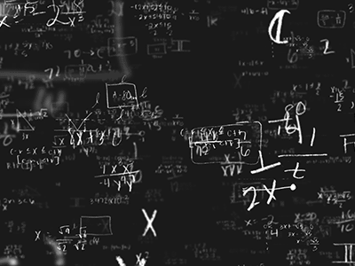
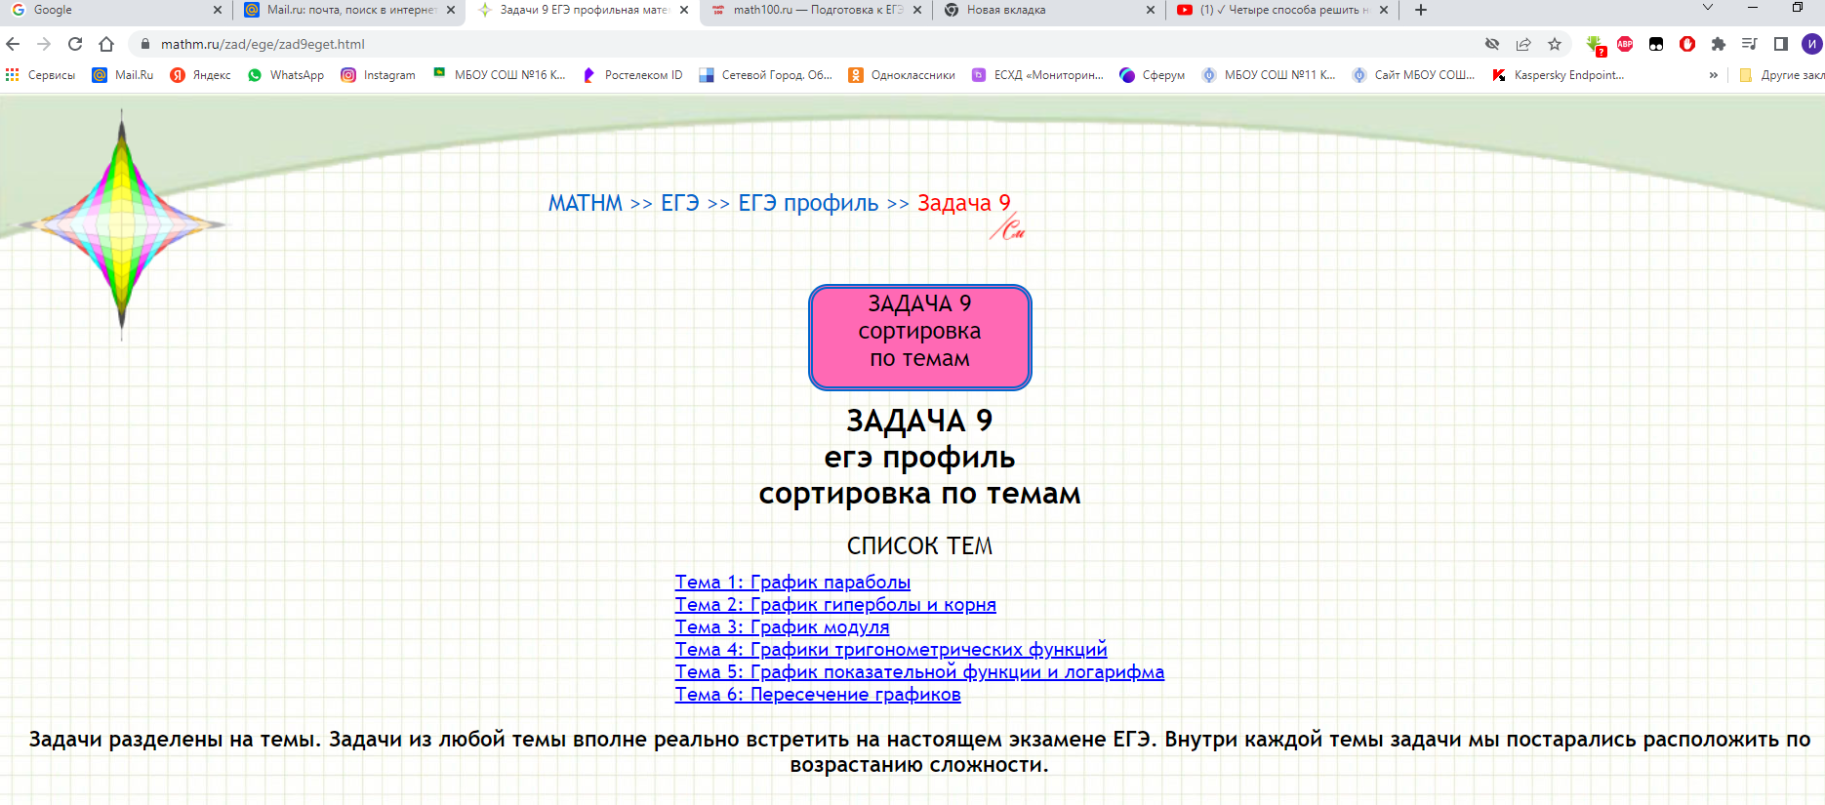
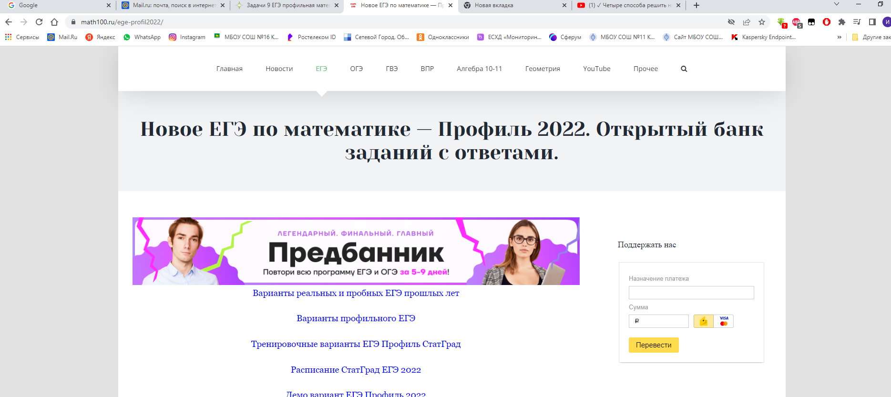
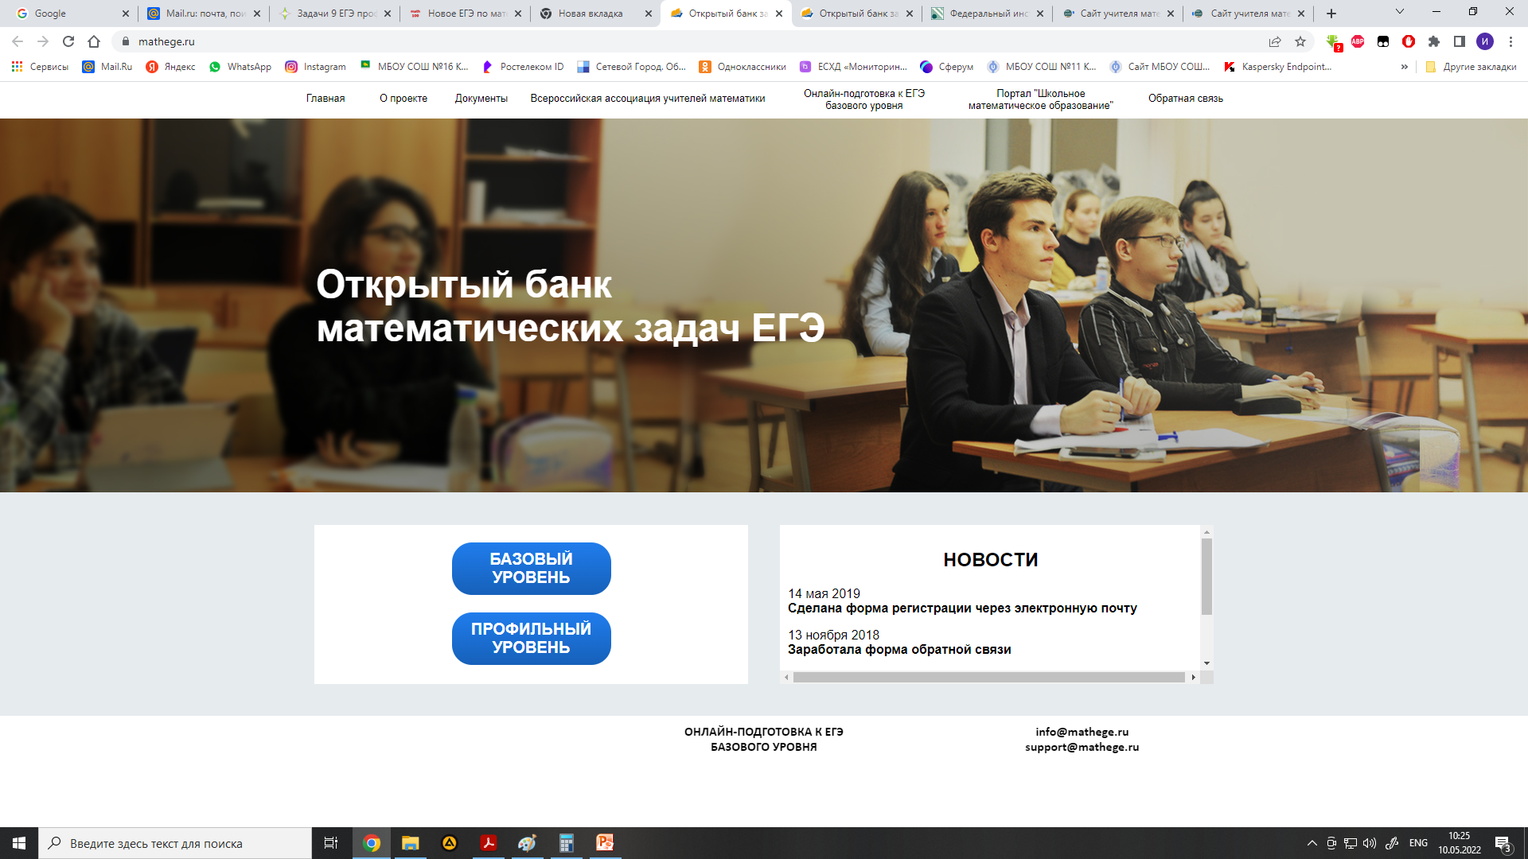
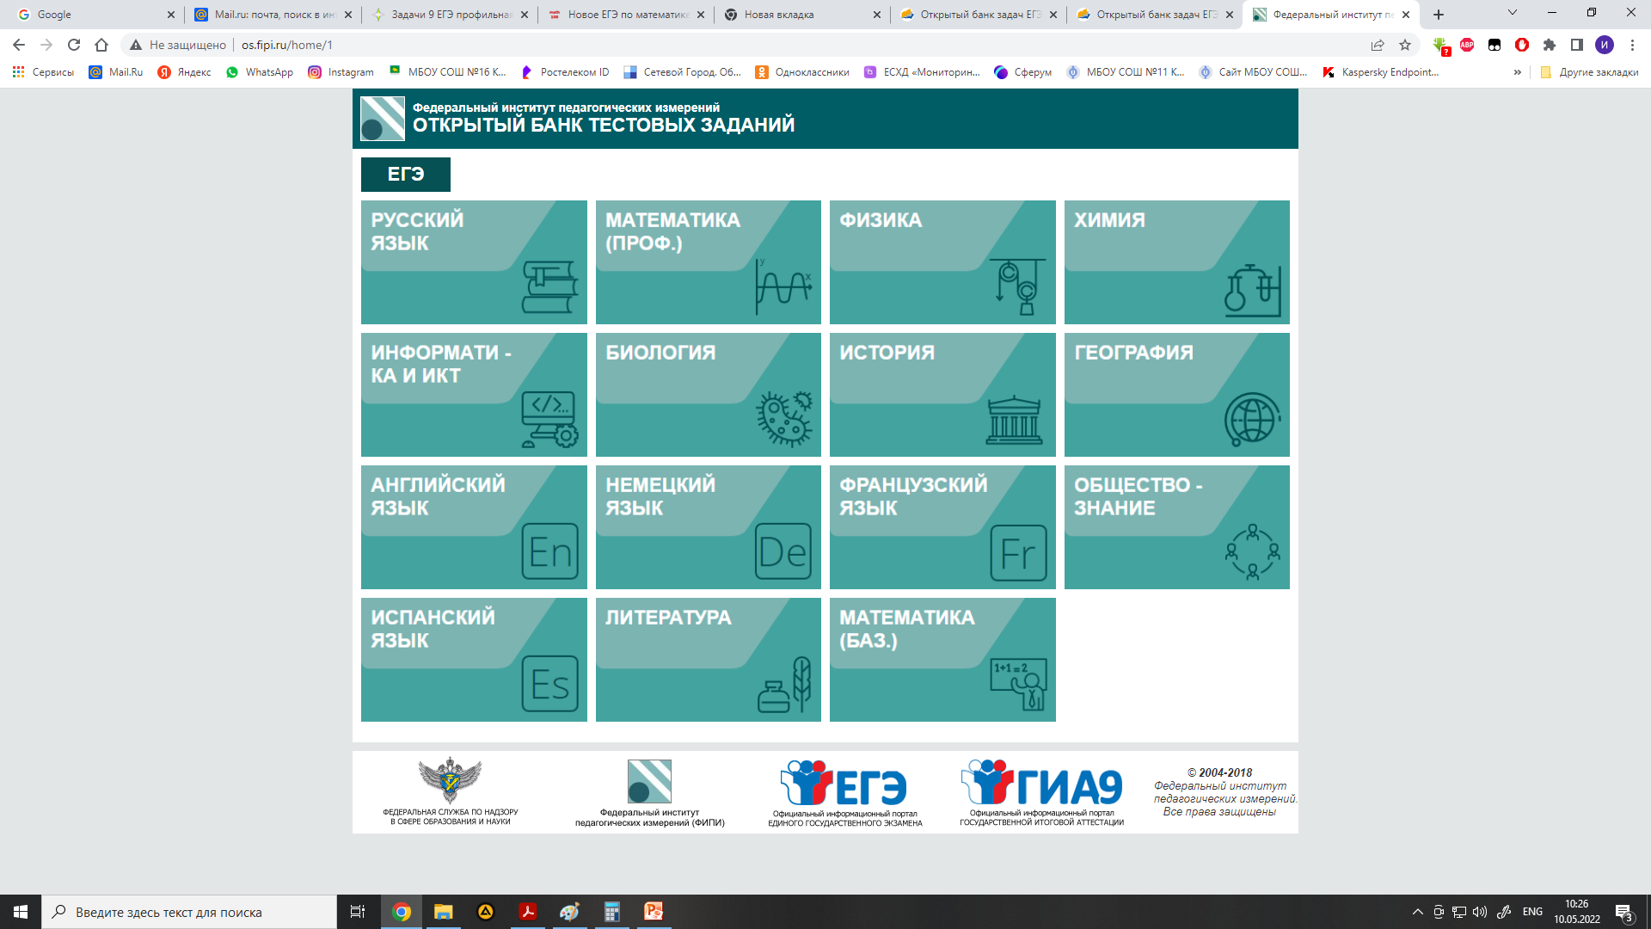
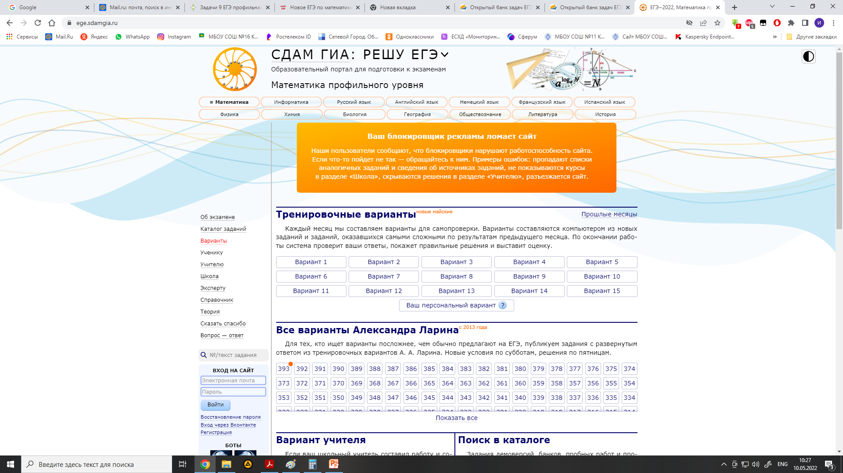

Slide 4
шпаргалка

Slide 5
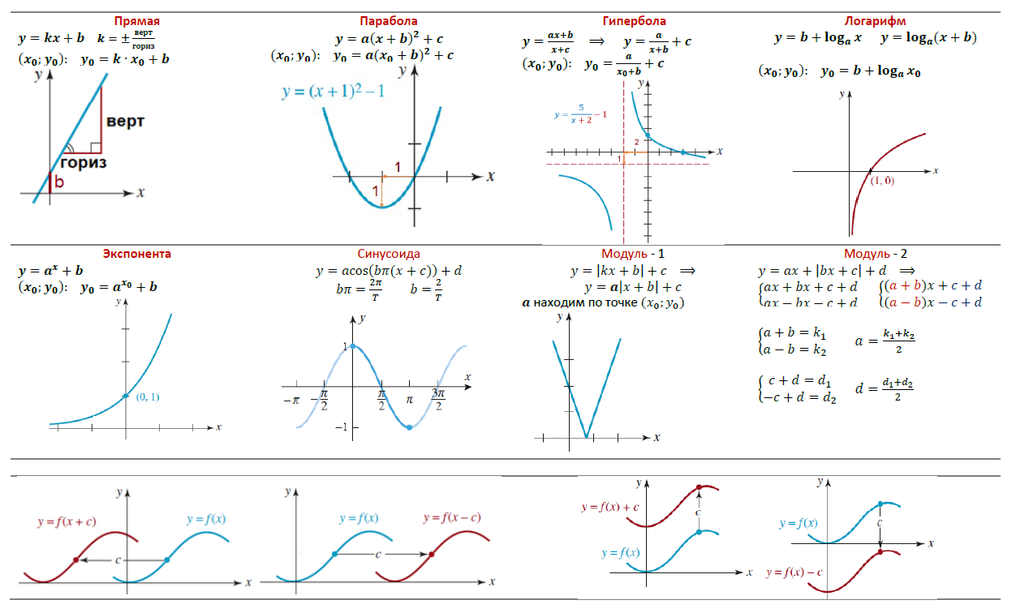

Slide 6
Задания

Slide 7
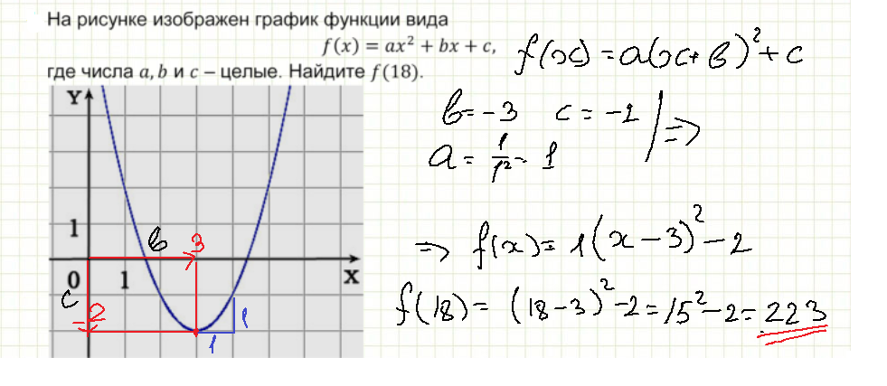
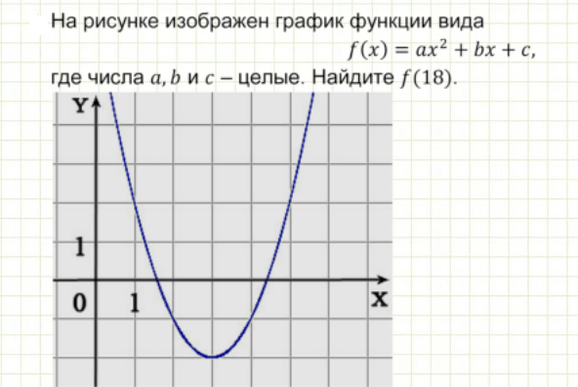

Slide 8
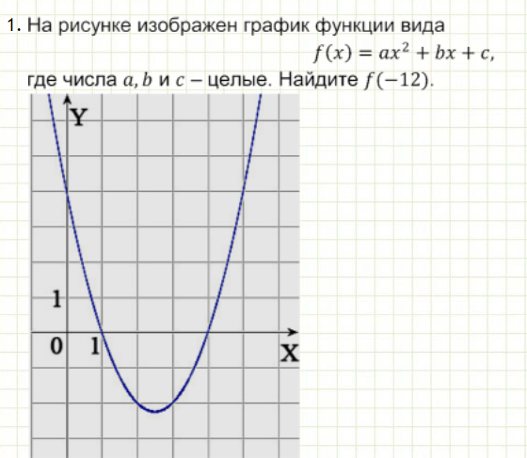

Slide 9
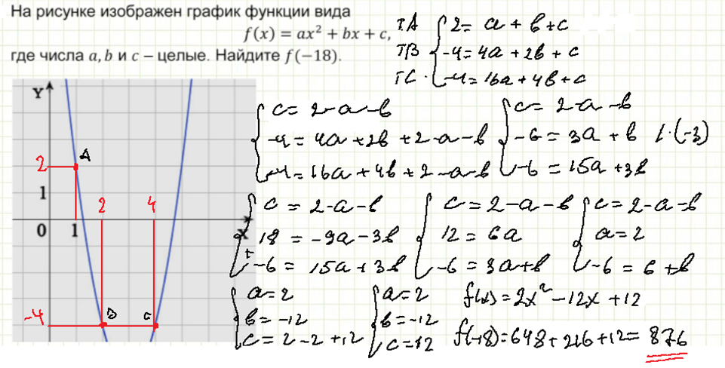

Slide 10
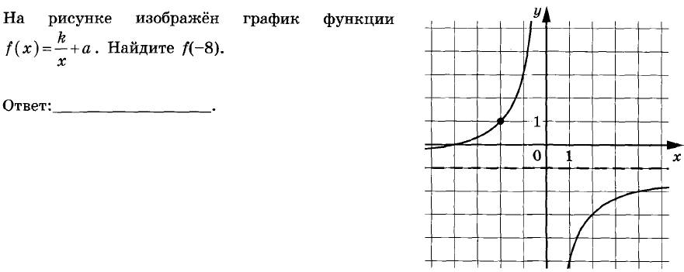

Slide 11
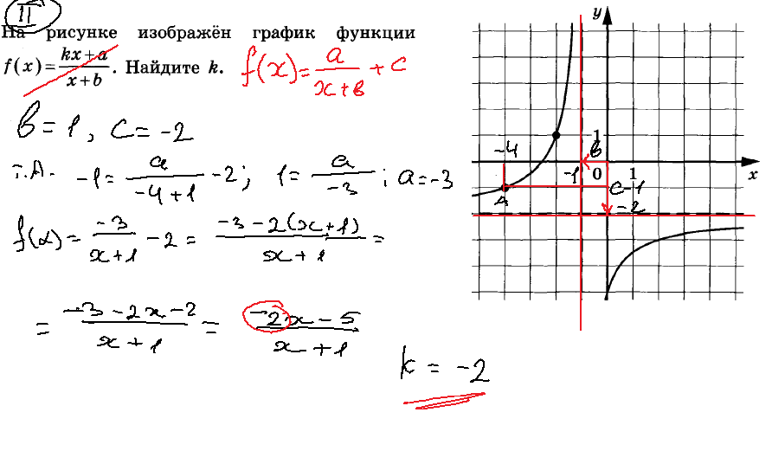
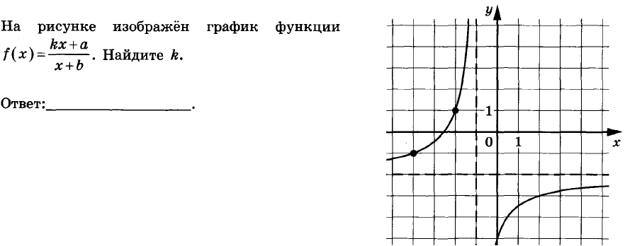
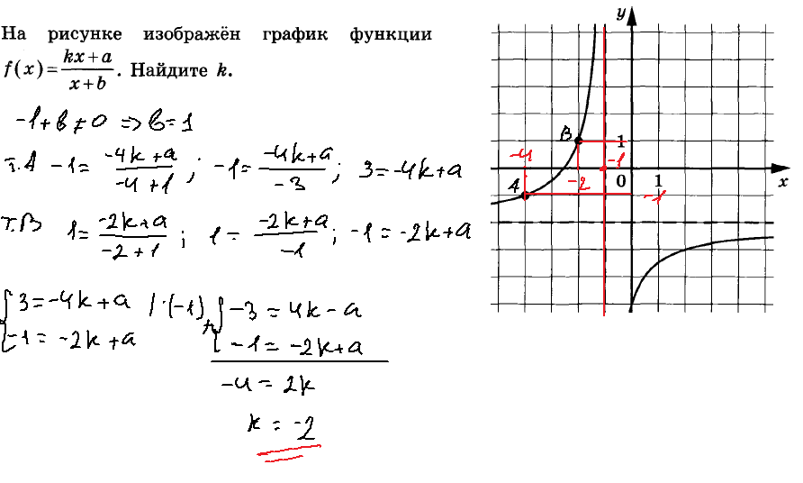

Slide 12
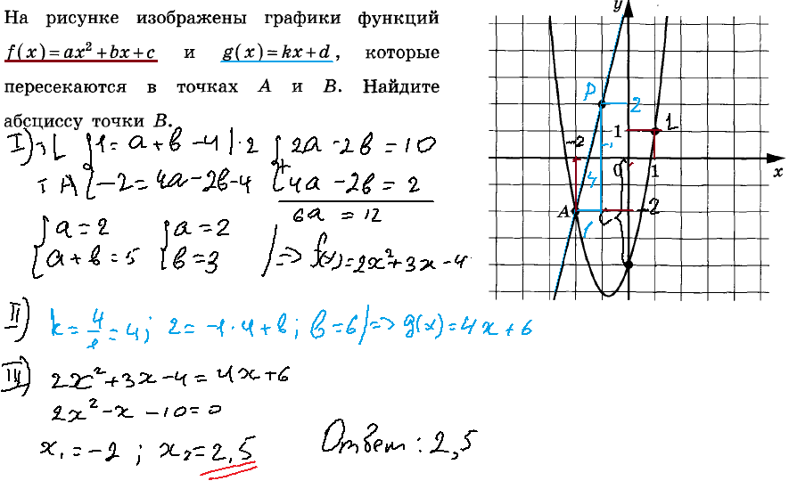
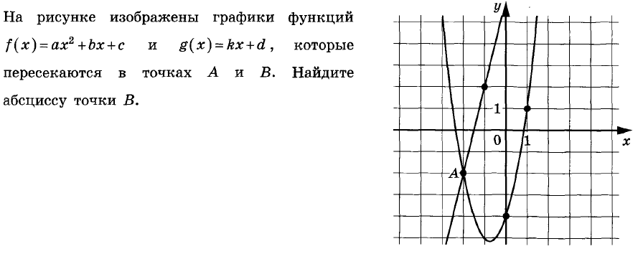

Slide 13
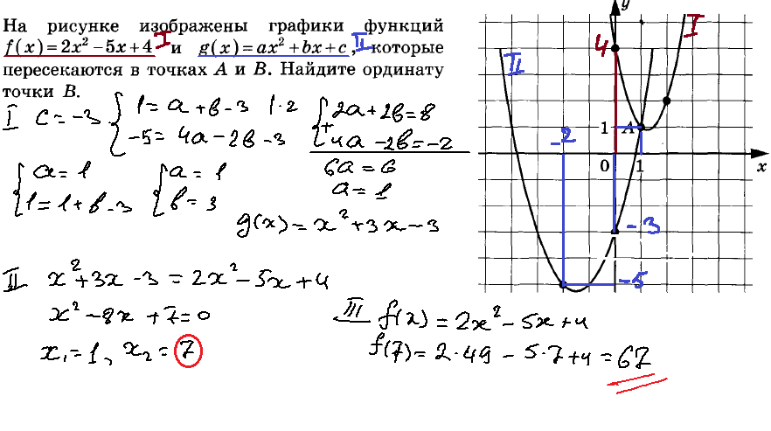
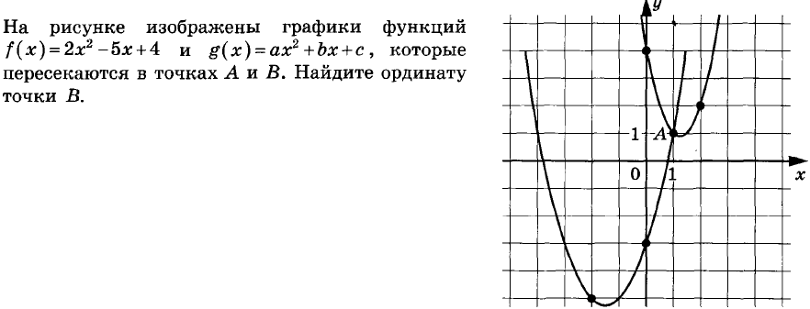

Slide 14
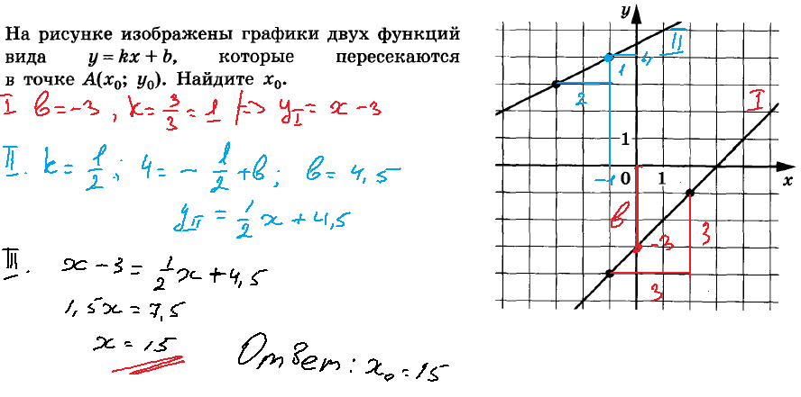
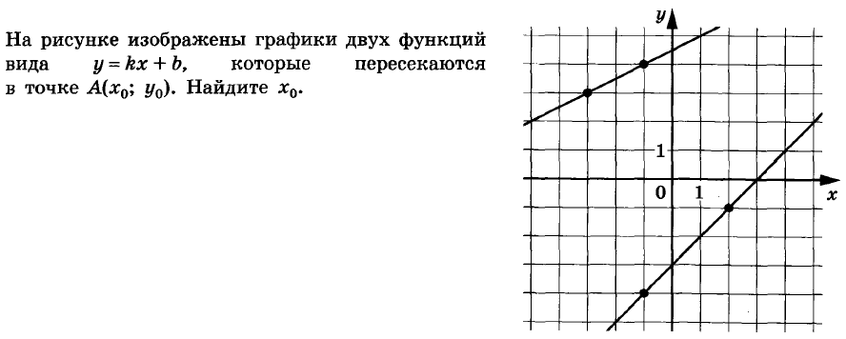

Slide 15
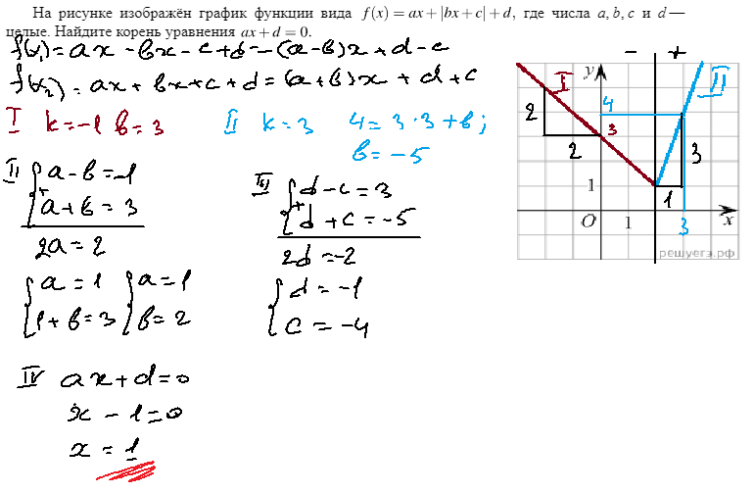

Slide 16
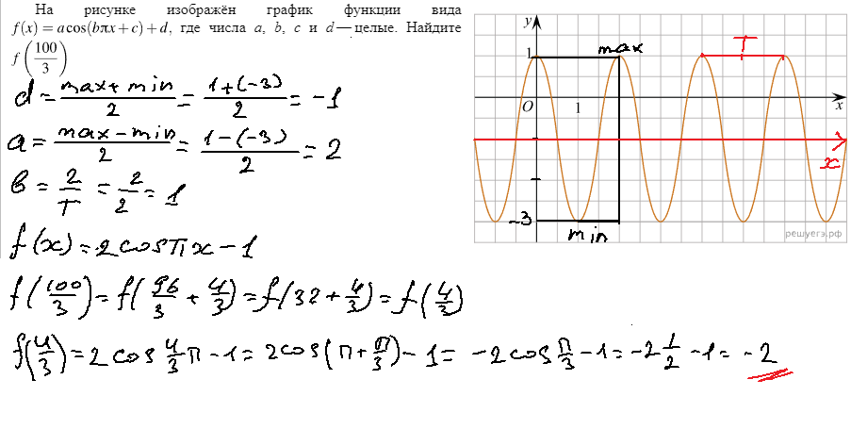

Slide 17
Всем спасибо!

